Slide 1
Project: STARS (Successfully Teaching AstRonomy in Schools)
This project has been funded with the support of the Erasmus+ Programme, K2 Action, Strategic Partnerships in School Education.
Project Agreement Number: 2017-1-SK01-KA201-035344
ОБУЧИТЕЛНА ПРОГРАМА ЗА УЧИТЕЛИ (O2)
Модул #4
Изследване на Вселената. Основна ориентация по небето.
The current publication reflects only the author´s view and neither the Slovak National Agency, nor the European Commission are responsible for any use that may be made of the information it contains.

Slide 2
STARS project intro
1. STARS Методическо помагало за учители
готови за използване ресурси
2. STARS Обучителна програма за учители
3. STARS Онлайн платформа с примери за добри практики и възможности за дискусии
4. STARS Концепция за програма за обучение по астрономия
Международна онлайн конференция 2020
project-stars.com
The current publication reflects only the author´s view and neither the Slovak National Agency, nor the European Commission are responsible for any use that may be made of the information it contains.

Slide 3
Модули на проекта STARS
#1 Съзвездия. #6 Галактическа среда.
#2 Движение на небесните тела. #7 Слънцето и звездите.
#3 Закон на Нютон за гравитацията. #8 Галактиката Млечен път и други галактики.
#4 Изследване на Вселената. #9 Вселената.
#5 Слънчевата система. #10 Обсерватории.
The current publication reflects only the author´s view and neither the Slovak National Agency, nor the European Commission are responsible for any use that may be made of the information it contains.

Slide 4
Как са структурирани модулите
Всеки модул е разделен на няколко теми.
Всяка тема съдържа:
Кратко въведение и ключови думи;
Теоретична част за учителя - дава базисната информация, необходима за подготвяне на урок по тази тема (в някои случаи и линкове към допълнители материали в интернет).
! ТОВА НЕ СА ГОТОВИ УРОЦИ!
Практически упражнения и тестове за ученика - (в повечето случаи) готови за ползване в класната стая, придружени с отговори.
The current publication reflects only the author´s view and neither the Slovak National Agency, nor the European Commission are responsible for any use that may be made of the information it contains.

Slide 5
Как да подходим към материала 1
Прочетете внимателно теоретичната част за учителя.
Ако имате въпроси, потърсете отговор в допълнителните материали в страницата на проекта (http://project-stars.com/?lang=bg) или на други интернет страници.
Внимание! Убедете се, че източниците са достоверни!
3. При подготовка на теоретичната част:
Материалът за съзвездията е много интересен за учениците, но има доста нови понятия, термини и закономерности. Най-добре този материал се усвоява чрез наблюдения, но те не винаги са възможни. Ето защо горещо се препоръчва в процеса на преподаване да се използват различни видове звездни карти, а още по-добре компютърни програми тип „Планетариум“. Те са включени и в част от практическите упражнения към дадените теми.
The current publication reflects only the author´s view and neither the Slovak National Agency, nor the European Commission are responsible for any use that may be made of the information it contains.

Slide 6
Как да подходим към материала 2
Прочетете внимателно практическите упражнения и отговорите към тях.
Ако имате въпроси, потърсете отговор в допълнителните материали и/или в страницата на проекта (http://project-stars.com/?lang=bg) или на други интернет страници. Внимание! Убедете се, че източниците са достоверни!
В зависимост от Вашата теоретична част, подберете практически упражнения за илюстриране на материала. Може да потърсите други упражнения в допълнителните материали и/или в страницата на проекта (http://project-stars.com/?lang=bg) или на други интернет страници.
Внимание! Убедете се, че източниците са достоверни!
The current publication reflects only the author´s view and neither the Slovak National Agency, nor the European Commission are responsible for any use that may be made of the information it contains.

Slide 7
Как да подходим към материала 3
Имайте предвид, че за някои от упражненията се изискват допълнителни материали, които едва ли са в наличност в класната стая. За тях, предварително трябва да се подготвите - или Вие да ги снабдите, или да предупредите учениците да ги приготвят отнапред!
Препоръчваме да изпробвате избраните упражнения и да направите собствена преценка за сложността и необходимото за изпълнение време. Ако прецените, можете да правите промени, съкращение, улеснение и т.н. на упражненията, стига това да не нарушава физическия смисъл на заданията.
По ваша преценка, можете да дадете накои от упражненията (или част от тях) за домашно - да се направи предварителна подготовка, или да се довърши вкъщи.
The current publication reflects only the author´s view and neither the Slovak National Agency, nor the European Commission are responsible for any use that may be made of the information it contains.

Slide 8
Модул 4 - съдържание:
4.1 Основна ориентация по небето
Най-лесно различими съзвездия. Полярна звезда. Дълбоки обекти. Месие и NGC каталози.
The current publication reflects only the author´s view and neither the Slovak National Agency, nor the European Commission are responsible for any use that may be made of the information it contains.

Slide 9
Теоретично съдържаниe
4.1 Основна ориентация по небето
Ориентация по небето. Полярна звезда. Намиране на Полярната звезда;
Откриване и разпознаване на съзвездията върху небето чрез ориентири;
Имена на звезди;
Дълбоки обекти. Каталог на Месие и NGC каталог.
The current publication reflects only the author´s view and neither the Slovak National Agency, nor the European Commission are responsible for any use that may be made of the information it contains.

Slide 10
Списък на практическите упражнения
Работа с компютърна програма или приложение за смартфон тип ПЛАНЕТАРИУМ
Имена на звезди
Месие обекти
The current publication reflects only the author´s view and neither the Slovak National Agency, nor the European Commission are responsible for any use that may be made of the information it contains.

Slide 11
Практическо упражнение: 1. Работа с компютърна програма или Приложение за смартфон тип Планетариум
Методическа част: тема 4 - Основна ориентация по небето, упражнение 1.
Материали и инструменти: Компютър и програма тип Планетариум или смартфон и инсталирано приложение.
Процедура:
задача 1: Запознаване с някои елементарни функции на програмата и приложението.
задача 2: Запознаване с формата на съзвездията, имената на звездите, въртенето на небесната сфера и т.н.
The current publication reflects only the author´s view and neither the Slovak National Agency, nor the European Commission are responsible for any use that may be made of the information it contains.

Slide 12
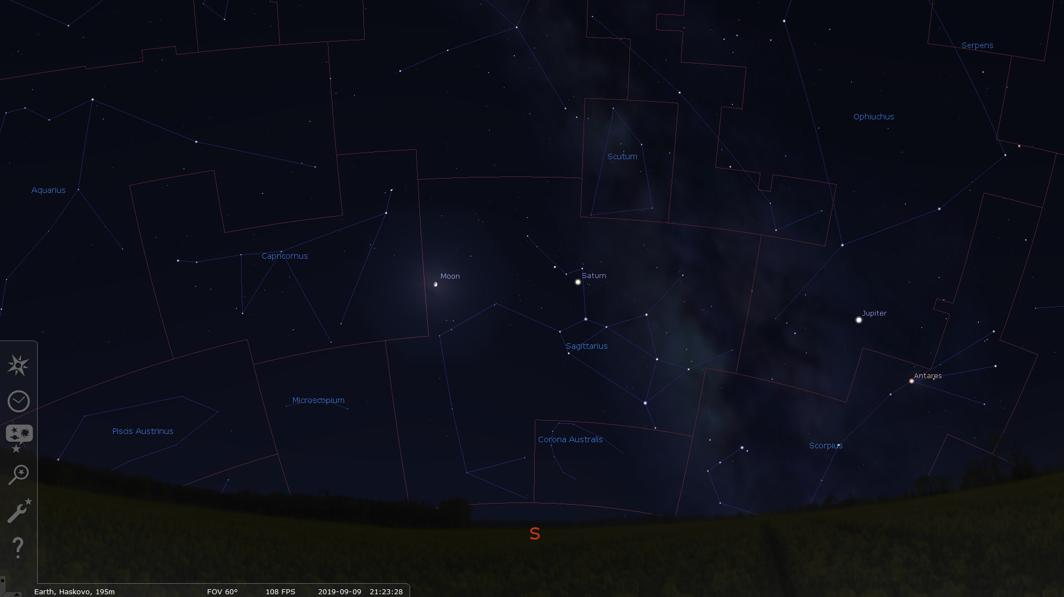
STELLARIUM
The current publication reflects only the author´s view and neither the Slovak National Agency, nor the European Commission are responsible for any use that may be made of the information it contains.

Slide 13
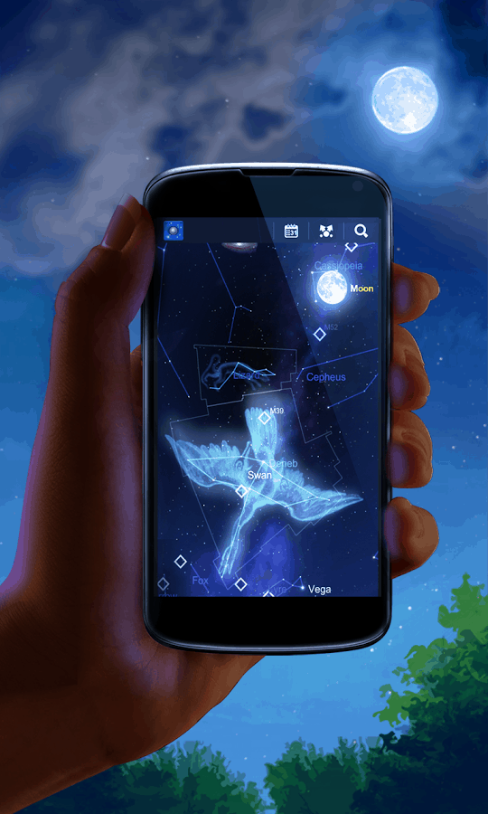
Приложение за смартфон
The current publication reflects only the author´s view and neither the Slovak National Agency, nor the European Commission are responsible for any use that may be made of the information it contains.

Slide 14
Практическо упражнение: 2. Имена звезди
Методическа част: ПРИЛОЖЕНИЯ 1А към тема 4.
Материали и инструменти: Разпечатана таблица с попълнени частично имена на съзвездия и звезди. Компютър и програма тип Планетариум, смартфон и инсталирано приложение или разпечатана звездна карта.
Процедура: Учениците трябва да попълнят липсващите имена на съзвездия или имена на най-ярките звезди в тях.
The current publication reflects only the author´s view and neither the Slovak National Agency, nor the European Commission are responsible for any use that may be made of the information it contains.

Slide 15
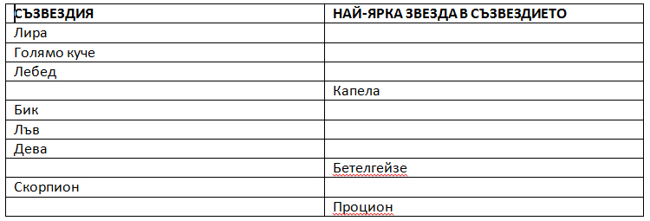
The current publication reflects only the author´s view and neither the Slovak National Agency, nor the European Commission are responsible for any use that may be made of the information it contains.

Slide 16
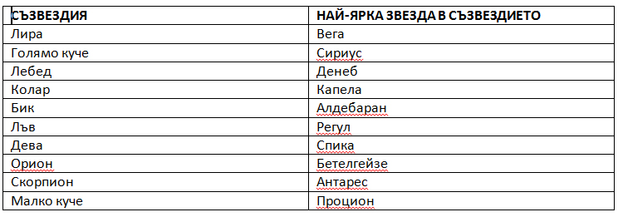
The current publication reflects only the author´s view and neither the Slovak National Agency, nor the European Commission are responsible for any use that may be made of the information it contains.

Slide 17
Практическо упражнение: 3. Месие обекти
Методическа част: ПРИЛОЖЕНИЕ 2 към тема 4.
Материали и инструменти: Разпечатани снимки на „дълбоки обекти“ или компютърни изображения на такива.
Процедура: Учениците трябва да разпознават кое изображение е на мъглявина, звезден куп или галактика. Добре е да могат да назоват името на поне един представител на трите класа обекти.
The current publication reflects only the author´s view and neither the Slovak National Agency, nor the European Commission are responsible for any use that may be made of the information it contains.

Slide 18
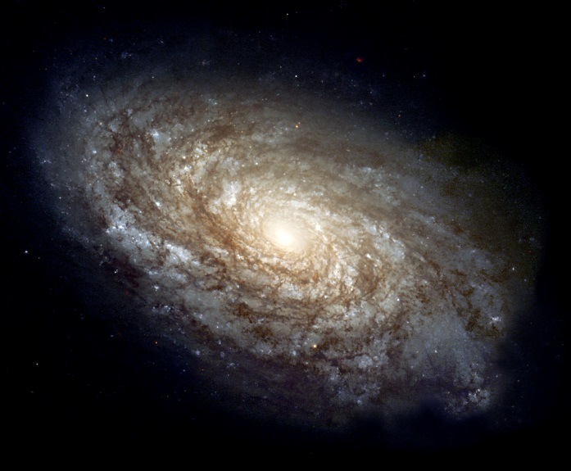
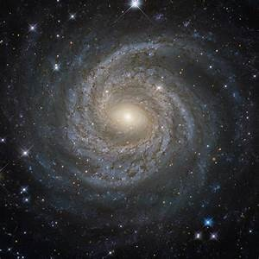
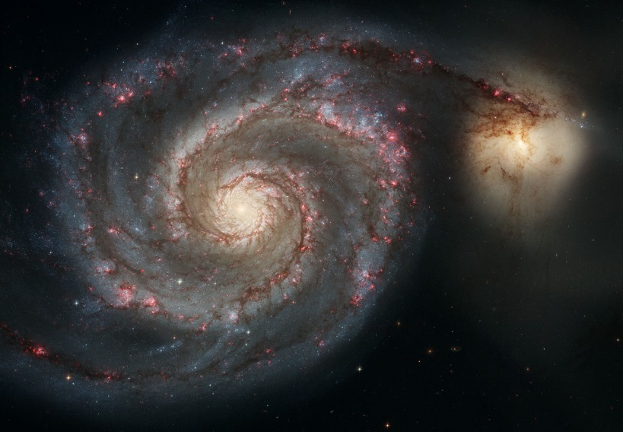
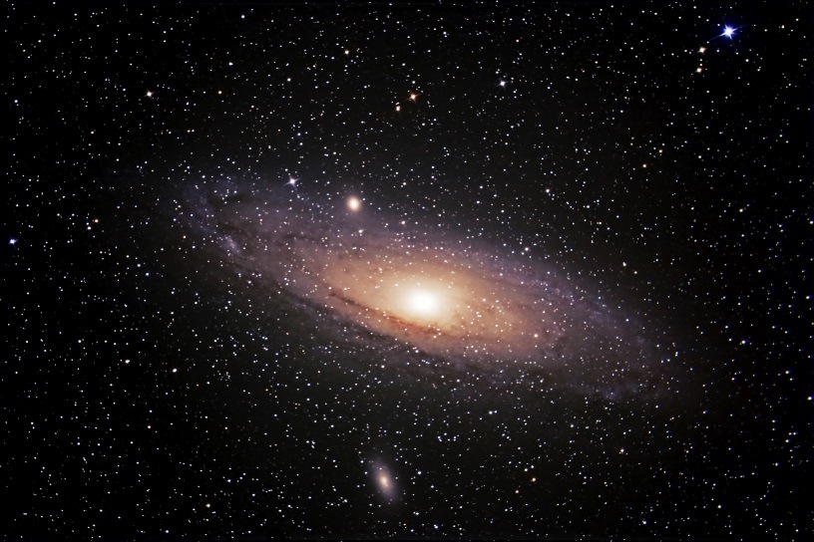
The current publication reflects only the author´s view and neither the Slovak National Agency, nor the European Commission are responsible for any use that may be made of the information it contains.

Slide 19
ГАЛАКТИКИ
Галактиката АНДРОМЕДА, М31
The current publication reflects only the author´s view and neither the Slovak National Agency, nor the European Commission are responsible for any use that may be made of the information it contains.

Slide 20
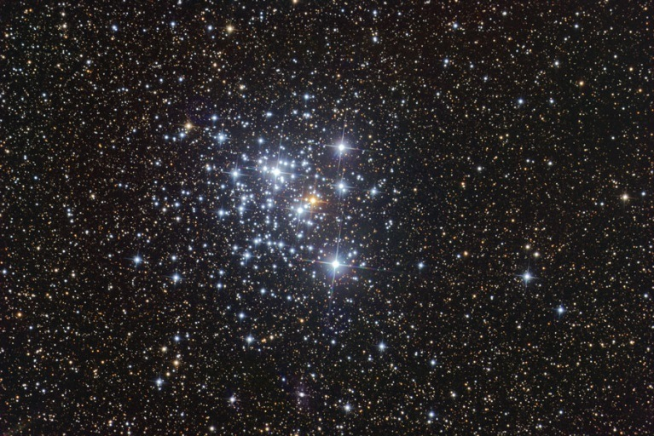
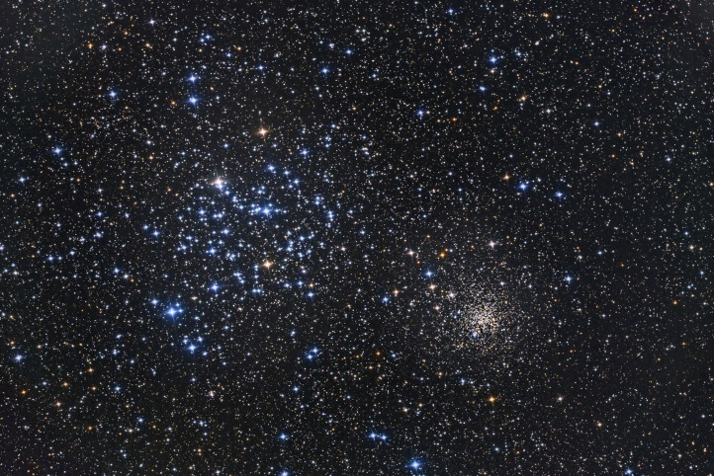
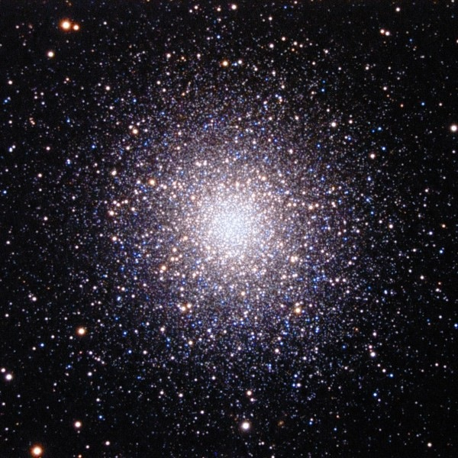
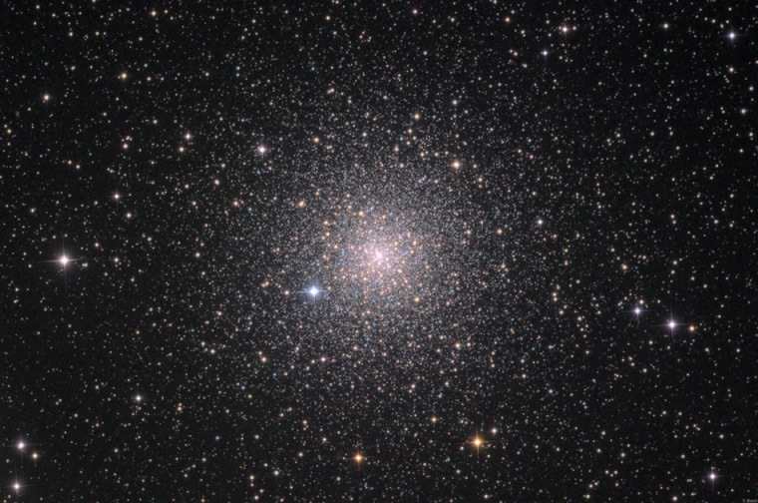
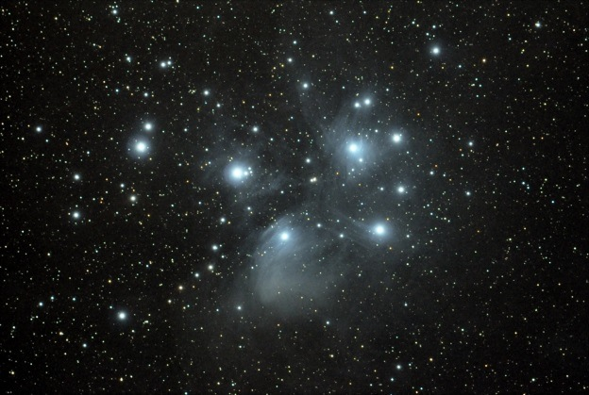
The current publication reflects only the author´s view and neither the Slovak National Agency, nor the European Commission are responsible for any use that may be made of the information it contains.

Slide 21
ЗВЕЗДНИ КУПОВЕ
Звезден куп ПЛЕЯДИ,
М45
The current publication reflects only the author´s view and neither the Slovak National Agency, nor the European Commission are responsible for any use that may be made of the information it contains.

Slide 22
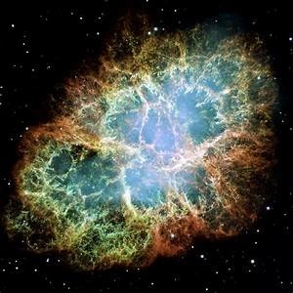
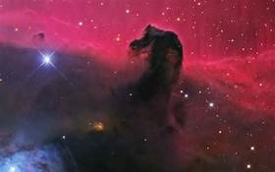
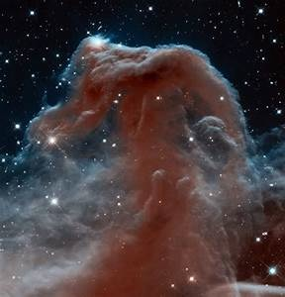
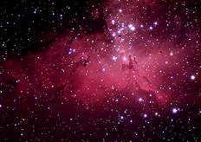
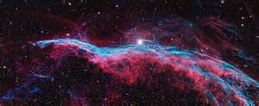
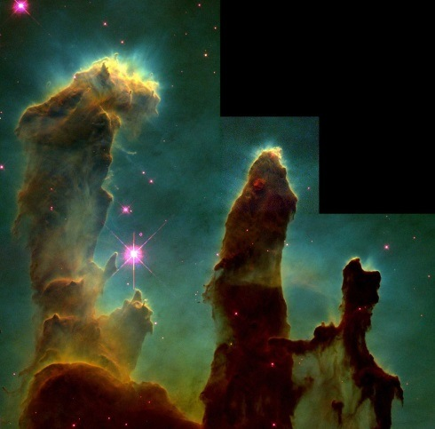
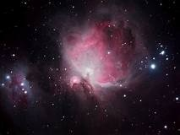
The current publication reflects only the author´s view and neither the Slovak National Agency, nor the European Commission are responsible for any use that may be made of the information it contains.

Slide 23
МЪГЛЯВИНИ
Мъглявината ОРИОН, М42
The current publication reflects only the author´s view and neither the Slovak National Agency, nor the European Commission are responsible for any use that may be made of the information it contains.

Slide 24
Изводи, проверка на резултатите
Какво следва (Feed Forward): Базирайте плановете за следващите занятия на базата на представянето на учениците:
Трудност на занятията: в зависимост от това доколко добре учениците са разбрали материала и как са се справили с поставените задачи.
Подход към материала: Какъв е правилният подход, който да помогне за разбиране на материала и изпълнение на поставените задачи.
Самооценка: самодисциплина, ръководене и контрол на дейностите.
Индивидуален подход: Индивидуални оценки и напътствия.
The current publication reflects only the author´s view and neither the Slovak National Agency, nor the European Commission are responsible for any use that may be made of the information it contains.
Notes:
DOI: 10.3102/003465430298487, The Power of Feedback, John Hattie and Helen Timperley, University of Auckland

Slide 25
Изводи, проверка на резултатите 2
Подготовка: Ясна и добре поставени цели на урока и упражненията. Когато добре разберат крайната цел, учениците по-лесно и ефективно биха се фокусирали над конкретна задача/материал.
Проверка: Как се справих? Индивидуална оценка и отзив от страна на учителя за свършената от ученика работа, които да са конкретно свързани с изпълнението на поставената цел. Да съдържа информация за напредъка (или липсата на такъв) на ученика и да даде напътствия които да помогнат за постигане на целта и доближаване до очаквания стандарт.
The current publication reflects only the author´s view and neither the Slovak National Agency, nor the European Commission are responsible for any use that may be made of the information it contains.
Notes:
DOI: 10.3102/003465430298487, The Power of Feedback, John Hattie and Helen Timperley, University of Auckland

